Slide 1
Анализ тональности-2

Slide 2
Открытое тестирование систем анализа тональности

Slide 3



РОМИП-2011, 2012
Анализ тональности
  Отзывы о фильмах,
  книгах,
  цифровых камерах
  Участие
  2011: 12 участников, более 200 прогонов
  2012: 17 участников, более 150 прогонов

Slide 4
Задачи
Классификация отзывов на 2 класса
  хорошо/плохо
Классификация отзывов на три класса
  хорошо/нормально/плохо
Классификация отзывов на 5 классов

Slide 5
Обучающие коллекции
Для каждой области была сформирована обучающая коллекция
  15,718 отзывов о фильмах с портала Имхонет
  24,159 отзывов о книгах с портала Имхонет
  10,370 отзывов о камерах с Яндекс.Маркета (есть мета информация о достоинствах, недостатках и полезности отзыва)
Каждый отзыв с Имхонета имел оценку по 10 балльной шкале, с Яндекс.Маркета по 5 балльной шкале
CMC MSU, Chetviorkin Ilia

Slide 6
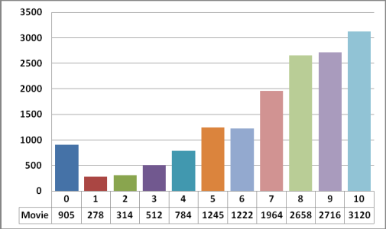
Распределение отзывов о фильмах

Slide 7
Коллекция для тестирования
Коллекция сформирована из блогов Livejournal.ru
  16,821 текст входит в коллекцию
Для выгрузки использовался Поиск по Блогам Яндекса
  61 запрос о книгах
  112 запросов о фильмах
  922 запроса о цифровых камерах
  Впечатления от книга «Виктор Пелевин» -список

Slide 8
Оценка экспертами
Тестовая коллекция содержит много «мусора» для нашей задачи
  Как релевантные так и нерелевантные
  Может идти описание нескольких сущностей
  Может не быть никакой оценки
Необходимо отобрать только
  Субъективные тексты
  Об одной сущности из выбранных трех областей

Slide 9
Оценка экспертами
Таким образом было отобрано
  275 отзывов о книгах
  329 отзывов о фильмах
  270 отзывов о цифровых камерах
Каждый отзыв был размечен двумя экспертами по трем шкалам:
  2 класса, положительный или отрицательный
  3 класса, добавили «средне», смесь + и –
  5 классов, по аналогии с пятью звездами

Slide 10
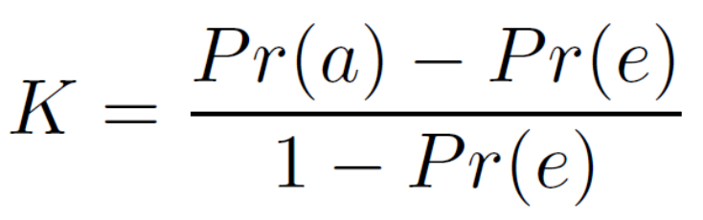
Статистика по разметке
Для двух классовой задачи
  84% положительных отзывов для камер, 92% для книг и 85% для фильмов
  Аналогичная ситуация для 3 и 5 классов
Оценка согласованности экспертов:

Slide 11
Согласованность экспертов
Kappa | 2 classes | 3 classes | 5 classes
Movies | 0.818 | 0.615 | 0.429
Books | 0.812 | 0.674 | 0.545
Digital Cameras | 0.808 | 0.602 | 0.398

Slide 12
Доля отзывов в схеме AND
 | 2 classes | 3 classes | 5 classes
Movies | 0.948 | 0.799 | 0.590
Books | 0.967 | 0.829 | 0.684
Digital Cameras | 0.944 | 0.766 | 0.548

Slide 13
Основные метрики
Precision, recall, F1-measure, accuracy and average Euclidian distance
Традиционный вариант по классам и макро усреднение
 | actual class
predicted class | tp_{X} (true positive) Correct result | fp_{X} (false positive) Unexpected result
 | fn_{X} (false negative) Missing result | tn_{X} (true negative) Correct absence of result
CMC MSU, Chetviorkin Ilia

Slide 14
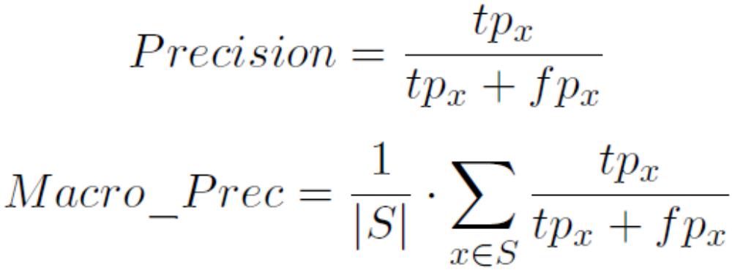
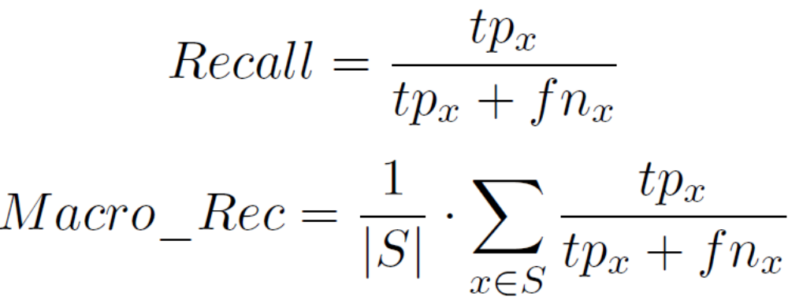
Основные метрики

Slide 15
Классификация на 2 класса OR
Run_ID | Object | Macro_Prec | Macro_Rec | Macro_F1 | Accuracy
xxx-40 | book | 0.714 | 0.804 | 0.747 | 0.895
xxx-0 | book | 0.751 | 0.721 | 0.735 | 0.924
xxx-24 (46) | book | 0.968 | 0.630 | 0.690 | 0.938*
xxx-19 | book | 0.790 | 0.651 | 0.694 | 0.931
Baseline | book | 0.460 | 0.500 | 0.479 | 0.920
yyy-24 | camera | 0.918 | 0.940 | 0.929* | 0.959*
yyy-16 | camera | 0.944 | 0.898 | 0.919 | 0.956
Baseline | camera | 0.426 | 0.500 | 0.460 | 0.852
zzz-23 | film | 0.776 | 0.797 | 0.786 | 0.881
zzz-9 | film | 0.706 | 0.794 | 0.730 | 0.812
zzz-14 | film | 0.743 | 0.597 | 0.623 | 0.860
Baseline | film | 0.427 | 0.500 | 0.461 | 0.854
CMC MSU, Chetviorkin Ilia

Slide 16
Выводы по проведенному тестированию
9 дорожек
  Во всех лучшим методом был метод SVM
  Многие участники экспериментировали со списками оценочных слова, правилами, другими методами обучения, но…
Анализ выдачи SVM:
  Хорошая (отличная) идея (замысел, сценарий) - в плохих отзывах
  Имена известных актеров обычно вносят положительный вклад

Slide 17
РОМИП 2012. Задание 2.
Классификация цитат из новостей
Классификация новостных цитат: прямой или косвенной речи
  Секретарь президиума генсовета «Единой России», зампредседателя Госдумы Сергей Неверов в субботу заявил, что партия не боится раскола в связи с появлением в ней разных идеологических платформ .”
Нужно классифицировать цитаты на 3 класса: позитивный, негативный или нейтральный (нет мнения)
Задание похоже
  NTCIR-6 (2007) – извлечение оценочный предложений из новостных статей
  Анализ тональности политических цитат (Awadallah et al., 2012)

Slide 18
Коллекции для классификации цитат
Коллекция для обучения
  4260 цитат, размеченных по классам экспертами
  Сбалансированная коллекция: 41% of негативные, 32% позитивные, 27% нейтральные
Тестовая коллекция содержит 124, 647 цитат
  Случайные доля 5500 цитат для оценки систем

Slide 19
Результаты
Run_ID | P | R | F | Accuracy
xxx-4 | 0.626 | 0.616 | 0.621 | 0.616
xxx-11 | 0.606 | 0.579 | 0.592 | 0.571
xxx-15 | 0.563 | 0.560 | 0.562 | 0.582
Baseline | 0.138 | 0.333 | 0.195 | 0.413
Лидеры в этой задаче инженерно-лингвистические подходы (словарь+правила)
  Широкая тематика цитат
  Отсутствие большой обучающей коллекции

Slide 20
Оценочная лексика vs. Машинное обучение
Машинное обучение требует больших размеченных коллекций, и дает относительно высокие результаты, если такие коллекции имеются
Машинное обучение неустойчиво к переносу на другие предметные области, во времени
Результаты машинного обучения плохо объяснимы

Slide 21
SentiRuEval 2014-2015:
Анализ репутации по твитам
«Репутационный» твит может выражать
  положительное или отрицательное отношение к компании
  сообщать положительный или отрицательный факт
Обучающая выборка
  5000 твитов про банки и 5000 твитов про ТКК
Участники
  10 участников
  19 прогонов

Slide 22
Пример твита и формат разметки
<table name="bank">
<column name="id">71</column>
<column name="twitid">492547326574360000</column>
<column name="text">Сбербанк России не будет работать в Крыму и Севастополе </column>
<column name="sberbank">0</column>
<column name="vtb">NULL</column>
<column name="gazprom">NULL</column>
<column name="alfabank">NULL</column>
<column name="bankmoskvy">NULL</column>
<column name="raiffeisen">NULL</column>
<column name="uralsib">NULL</column>
<column name="rshb">NULL</column>

Slide 23
Проблема разметки
Несовпадение в проставленных оценках
  я сегодня ходил в сбербанк за картой, там оч милая девушка работала
Тестовая выборка размечалась голосованием трех разметчиков
  Были включены только те твиты, в которых более двух из трех участников разметили твит одинаково
Размеры тестовых выборок
  Банки – 4549 твитов
  ТКК – 3845 твитов

Slide 24
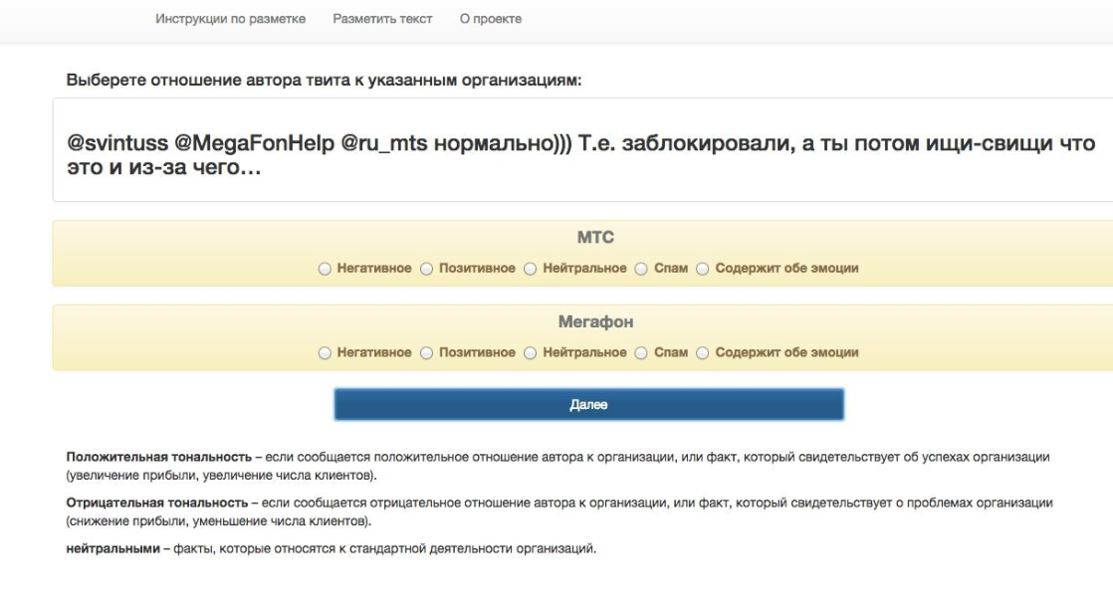
Разметка тональности твитов

Slide 25
Результаты
Ручная разметка участника для ТКК
  Macro-F – 0.703
  Абсолютный возможный максимум качества для систем
Лучшие результаты участников далеки от экспертных
  Банки – 0.36
  ТКК – 0.488

Slide 26
Наиболее трудные твиты: ошиблись все участники
Проблемы из-за небольшой обучающей выборки
  Самый безалаберный банк по отношению к клиентам - Сбербанк
  В столице произошло дерзкое ограбление Сбербанка
  Гребаный сбербанк
Действительно сложные твиты: ирония
  Сбербанк России – лучший в мире производитель пластиковых карточек для отскабливания льда от автомобиля
  Нормально @sberbank зарабатывает - размен 5% от суммы
Твитов первой группы значительно больше

Slide 27

Новые подходы: комбинирование методов
Предварительное создание оценочных словарей
  Вручную
  Автоматически по большим текстовым коллекциям
Признаки для машинного обучения
  Позитивное слово из словаря
  Негативное слово из словаря
  Общая количество оценок в твите и др.
  Максимальный позитивный и негативный вес слова в твите
  Средняя сумма весов слов в твите
  => Снижение зависимости от обучающей выборки

Slide 28
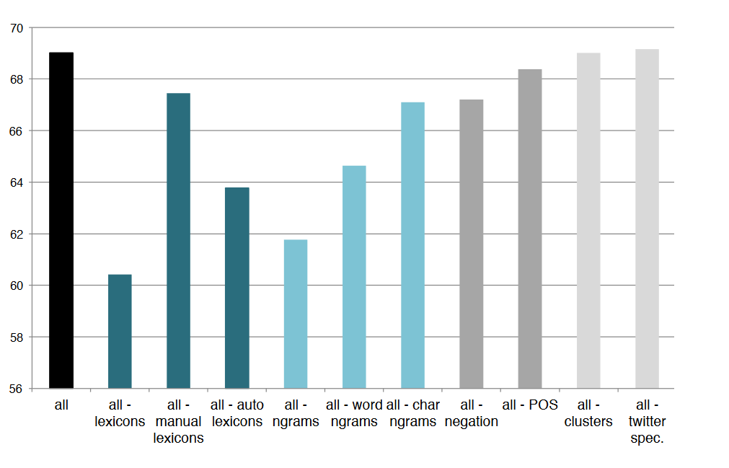
Анализ тональности твитов (SemEval 2013)

Slide 29
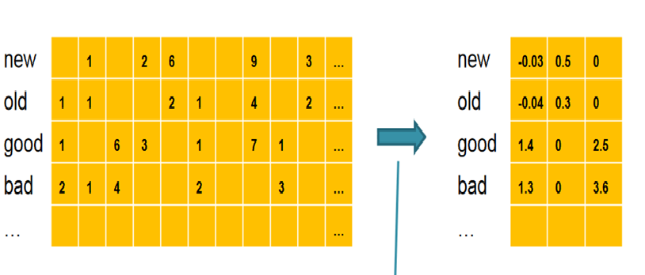
Другой подход к преодолению ограниченности обучающей выборки
Обучение без учителя (unsupervised learning): представление слов как точек в вещественном пространстве низкой размерности на основе сходства контекстов слов (word embedding)
Используется большой корпус текстов

Slide 30
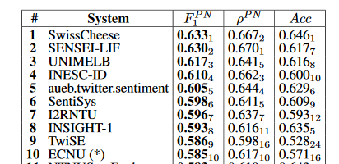
Результаты SemEval-2016
New Approaches as winners
SemEval Twitter polarity classification results (Nakov et al., 2016) – 34 teams
Out of 10 top-ranked systems,
  7 teams used word embeddings
  5 teams used deep neural networks

Slide 31
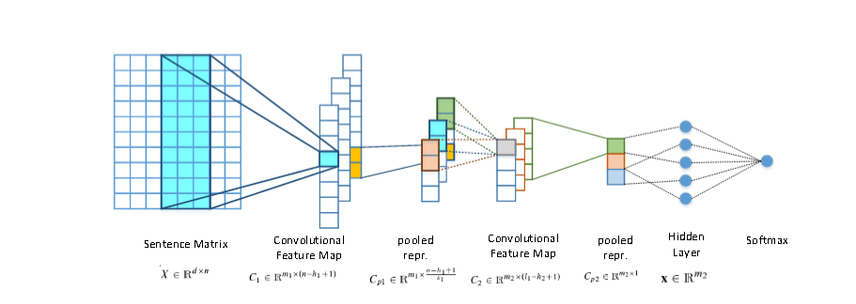
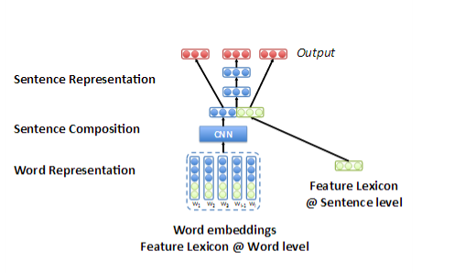
Winning Neural Networks: very different architectures
Swiss Cheese – the first place – convolutional NN
SENSEI-LIF – the second place – another convolutional NN

Slide 32
SentiRuEval: Лучший подход по классификации твитов в 2016 году
Первый подход
  Кластеризация слов: нейронные сети и word2vec по большой текстовой коллекции постов и комментариев в социальной сети
Второй-четвертый подходы
  -использование словарей для порождения признаков

Slide 33
Заключение
Автоматический анализ тональности текстов – активно развивающееся направление
  Различные типы задач
Методы для решения многих задач
  Машинное обучение
    Работает лучше, когда есть большая обучающая выборка
    Проблемы с переносимостью на другую область, ухудшение качества со временем
  Лингвистико-инженерный метод
    Словари и правила
  Комбинированный подход
    Машинное обучение, использующее словари
      Общей оценочной лексики
      Разговорной лексики, извлеченной из социальных сетей
      Использование словарей позволяет снизить зависимость от недостаточной обучающей выборки

Slide 34
Словарь РуСентиЛекс

Slide 35

РуСентиЛекс: источники-1
Списки оценочных слов из нескольких проектов по анализу тональности в конкретных предметных областях (инженерный подход)
Автоматическое сопоставление с тезаурусом русского языка РуТез, нахождение соответствующих понятий
  Возможность просмотра синонимов,
  родовых и видовых понятий
Далее просмотр и внесение в словарь экспертом

Slide 36
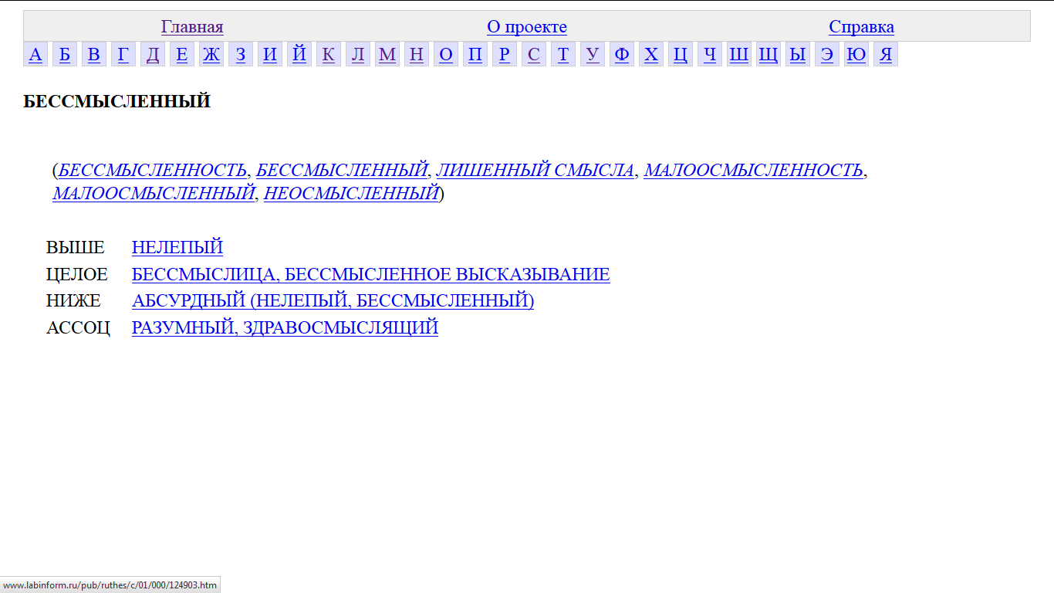
Оценочные выражения в тезаурусе РуТез

Slide 37
РуСентиЛекс: источники-2
Извлечение слов с негативными и позитивными ассоциациями (из новостей):
  безработица, инфляция, и др.
Применение шаблонов (2 млн. документов)
  Позитивные (18 шаблонов)
    Защищать вин.
    Бороться за вин.
    Охранять вин.
    Ценить вин.
  Негативные (36 шаблонов)
    Противостоять вин.
    Бороться с творит.
    Обвинить в творит.
    Не допустить вин.

Slide 38
Извлеченные слова с коннотациями
Список слов с негативными коннотациями
  коррупция 14869
  терроризм 6876
  преступность 2631
  преступление 2618
  экстремизм 2483
  оборот 2166
  распространение 1939
  последствие 1930
  экономический преступление 1791
  …
Добавлены экспертом в словарь

Slide 39
РуСентиЛекс: источники-3
Извлечение оценочных слов из Твиттера
Модель извлечения оценочных слов,
  основана на машинном обучении
  несколько текстовых коллекций
    Слова с высоким содержанием оценочной лексики
    Низким содержанием оценочной лексики
    Новости
Просмотр и добавления в словарь экспертом

Slide 40
Новые слова с высоким весом, извлеченные из Твиттера (без мата)
Офигенный
Упоротый
Афигенный
Дибильный
Дерьмовый
Стремный
Класный
Халявный
Симпотичный
Бесбашенный
Безбашенный
Дебильный…

Slide 41
РуСентиЛекс: структура
Текстовый файл
  слово или фраза,
  часть речи,
  слово или фраза, в которой каждое слово стоит в лемматизированной форме (бросаться деньги)
  тональность: позитивная (positive), негативная (negative), нейтральная (neutral) или двойная, positive/negative (верноподанный).
  источник тональности (явно выраженная оценка, эмоция, или факт);
  Для многозначных слов указание на понятия тезауруса РуТез, если слово в разных значениях имеет разные оценочные характеристике

Slide 42
Примеры описания в РуСентиЛекс
Пресный
пресный, Adj, пресный, negative, feeling, "НЕВКУСНЫЙ"
пресный, Adj, пресный, negative, opinion, "НЕИНТЕРЕСНЫЙ"
пресный, Adj, пресный, positive, fact, "ПРЕСНАЯ ВОДА"
Грязный, грязь
грязный, Adj, грязный, negative, opinion
грязь, Noun, грязь, negative, opinion

Slide 43
Словарь RuSentiFrames

Slide 44
Оценочные фреймы
Описывают позитивные и негативные отношения между участниками
Позитивные и негативные эффекты на участников
Позитивное/негативное настроение
Отношение автора к участникам

Slide 45
Примеры фреймов
Хотеть (want) (X, Y)
Polarity (X, Y,pos, 1)
Добиться (Achieve) (X,Y)
Polarity (A1, A2, pos, 1)
Effect (A2, +, 0.7)
State (A1, pos, 1)
Effect (A1, +, 1)
Polarity (author, A1, pos, 0.7)
Polarity (author, A2, pos, 0.7)
Изоляция (Isolation) (A1, from A2)
Polarity (A1, A2, pos, 0.7)
Effect (A1, -, 1)
State (A1, neg, 1)

Slide 46
Правила вывода
polarity (X, Y, pos) & effect (Y, Z, +) => polarity (X, Z, pos)
polarity (X, Y, neg) & effect (Y, Z, +) => polarity (X, Z, neg)
polarity (X, Z, neg) & effect (Y, Z, +) => polarity (X, Y, neg)
polarity (X, Z, neg) &effect (Y, Z, -) => polarity (X, Y, pos)

Slide 47
Извлечение отношений
Янукович призвал инициировать создание специальной комиссии
Yanukovych called to initiate the creation of a special commission
Евросоюз хотел добиться изоляции Ирана
The European Union wanted to isolate Iran

Slide 48
Отношения Финляндии и Швеции можно считать хорошими. Ведь входили же страны в состав одного королевства до 1809 года. Страны объединяет также и то, что они не входят в НАТО, но являются партнерами альянса. Кроме того, Финляндия и Швеция укрепляют двустороннее сотрудничество в области обороны.
Несмотря на все это, в ходе обсуждений в Култаранте возникли разногласия. Бывший министр обороны Швеции Карин Энстрём возмутилась тем, что президент Финляндии встречается в следующем месяце с президентом России в Хельсинки. По мнению второго шведского участника дискуссий, Владимиру Путину не были бы рады в Швеции.

